Slide 1
AMORTİSMAN
Uzun süre kullanılan varlıklar için (genelde bir yıldan fazla) yıpranmalarına karşı ayrılan değerdir ve bilançoda gösterilir.
Amortisman şu şekilde tanımlanır; sabit sermaye unsurlarının kullanımı sonucu yıpranmalarından dolayı ve yeniden sağlanabilmeleri için bilançoda ayrılan paya amortisman denilmektedir.
Amortismanda üç özellik vardır. Örneğin doğru hat yöntemine göre;
a = D / n a: yıllık amortisman oranı D: değer n: ekonomik ömür
ATD = D – HD ATD = D – KD

Slide 2
AMORTİSMAN
AMORTİSMAN AYRILMAYA BAŞLANMASI
Vergi Usul Kanunu 320. maddesinde belirtildiği üzere amortisman süresi, iktisadi kıymetlerin aktife girdiği yıldan başlar. Mükellefler iktisap ettikleri iktisadi kıymetlerini aktifleştirdikleri dönemden başlayarak kullanma şartı aranmaksızın amortismana tabi tutabilirler. Amortisman ayrılması için iktisadi kıymetin kullanılmaya başlaması değil kullanılmaya hazır halde olması yeterlidir.

Slide 3
AMORTİSMAN
AMORTİSMAN KONUSUNDA BAZI ÖZELLİKLİ DURUMLAR
A. Amortismana Tabi Kıymetin Yeni Olma Şartı Aranmaz
B. Sanat Eseri Niteliğindeki Kıymetler Üzerinden Amortisman Ayrılması
C. Binalara Ait Arsalar Üzerinden Amortisman Ayrılması
D. Sabit Kıymet Alımları için Ödenen Faiz ve Kur Farkları
E. Bilgisayar Programlarında Amortisman Uygulaması
F. Hesap Dönemi Değişikliklerinde Amortisman Uygulaması
G. Yapılmakta Olan Yatırımlar
H. Finansal Kiralamaya Konu İktisadi Kıymetler
K. İktisadi veya Teknik Açıdan Bütünlük Oluşturan Sabit Kıymetler
L. Gayrimenkullerde Maliyete Eklenen Giderlerin İtfa Süresi
M. Amortisman Yönteminin Seçimi, Seçilen Yöntemin Değiştirilmesi
N. Geçici Vergi Dönemlerinde Uygulanan Amortisman Yöntemi ve Oranının Hesap Dönemi Sonunda Değiştirilip Değiştirilememesi
O. Özel Maliyet Bedeli Uygulaması
P. İlk Tesis ve Tavazzuh (Kuruluş ve Örgütlenme) Giderlerinin Amortismanı
Q. Peştamallıkların İtfası

Slide 4
AMORTİSMAN
Amortismana tabi kıymetin tespiti
Hayvanlar için ATD = Damızlık Değer – Kasaplık Değer
Örnek: 20000 ₺’ye satın alınan traktör, 10 yıl kullanılınca yıpranmış durumu ile hurdacıya 2000 ₺’ye satılabilecekse amortismana tabi değer kaç ₺’dir?
ATD = MD - HD = 20000 – 2000 = 18000 ₺
Örnek:Damızlık değeri 5000 ₺ olan bir ineğin, kasaplık değeri 2000 ₺’dir. Buna göre ATD?
ATD = 5000 – 2000 = 3000 ₺ Ekonomik ömrü 5 yıl ise 3000 / 5 = 600 ₺
Kaç yıl kullanılacaksa sonucu yıla bölüyoruz.

Slide 5
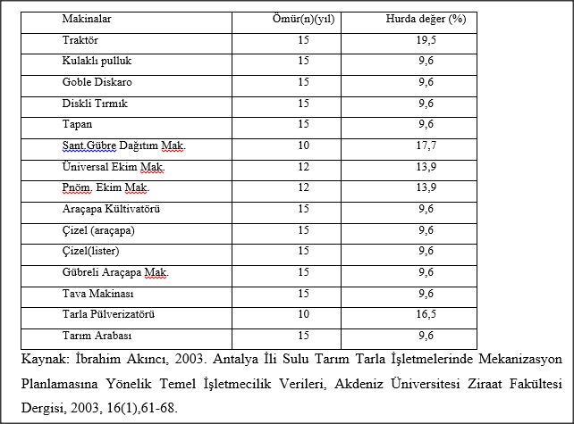
AMORTİSMAN
Demirbaşın ortalama Ömrü ve Hurda ve Kasaplık Değeri

Slide 6
AMORTİSMAN
Amortisman Hesabı Yöntemleri
9.3.1.Değer Takdiri Yöntemi
Burada dönem başı ve dönem sonu değerleri dikkate alınarak amortisman hesaplanır. Aradaki fark – (eksi) ise zarar (gider yani amortisman), + artı ise kar (gelir) kısmına aktarılır.
Örnek: DB 5000 ₺ DS 4000 ₺
DS – DB = 4000 – 5000 = - 1000 ₺
Bu yöntem daha çok iş hayvanları, bazı malzemeler için kullanılır.

Slide 7
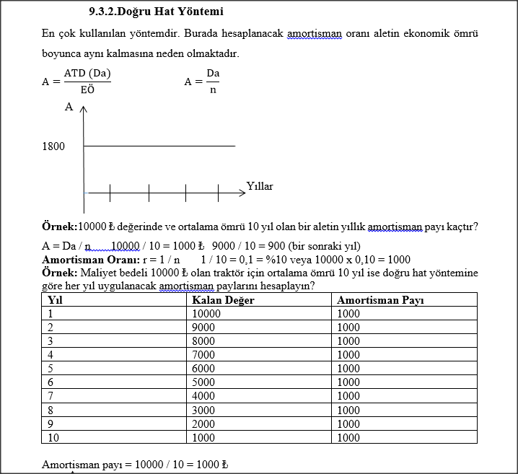
AMORTİSMAN

Slide 8
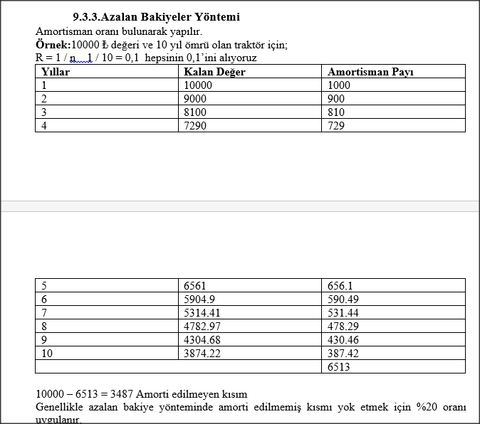
AMORTİSMAN

Slide 9
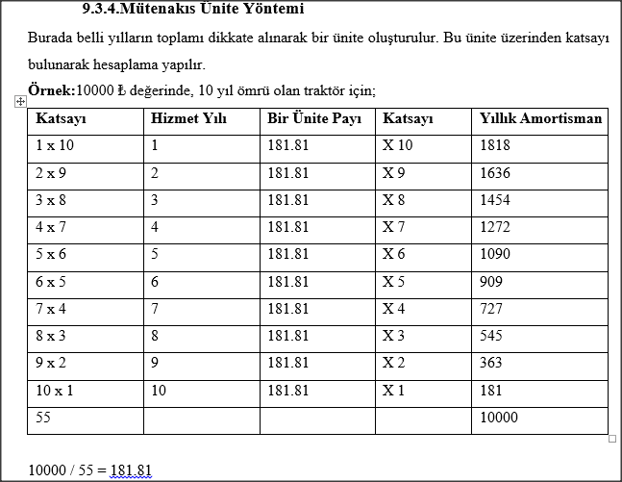
AMORTİSMAN

Slide 10
AMORTİSMAN

Slide 11
AMORTİSMAN

